Slide 1
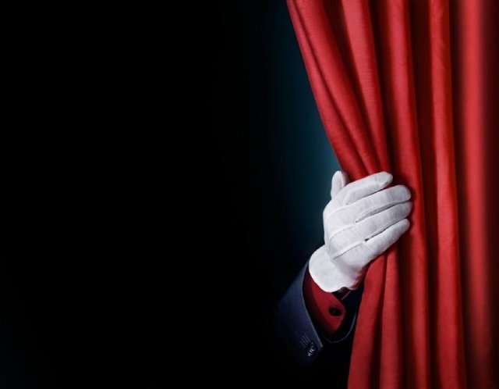
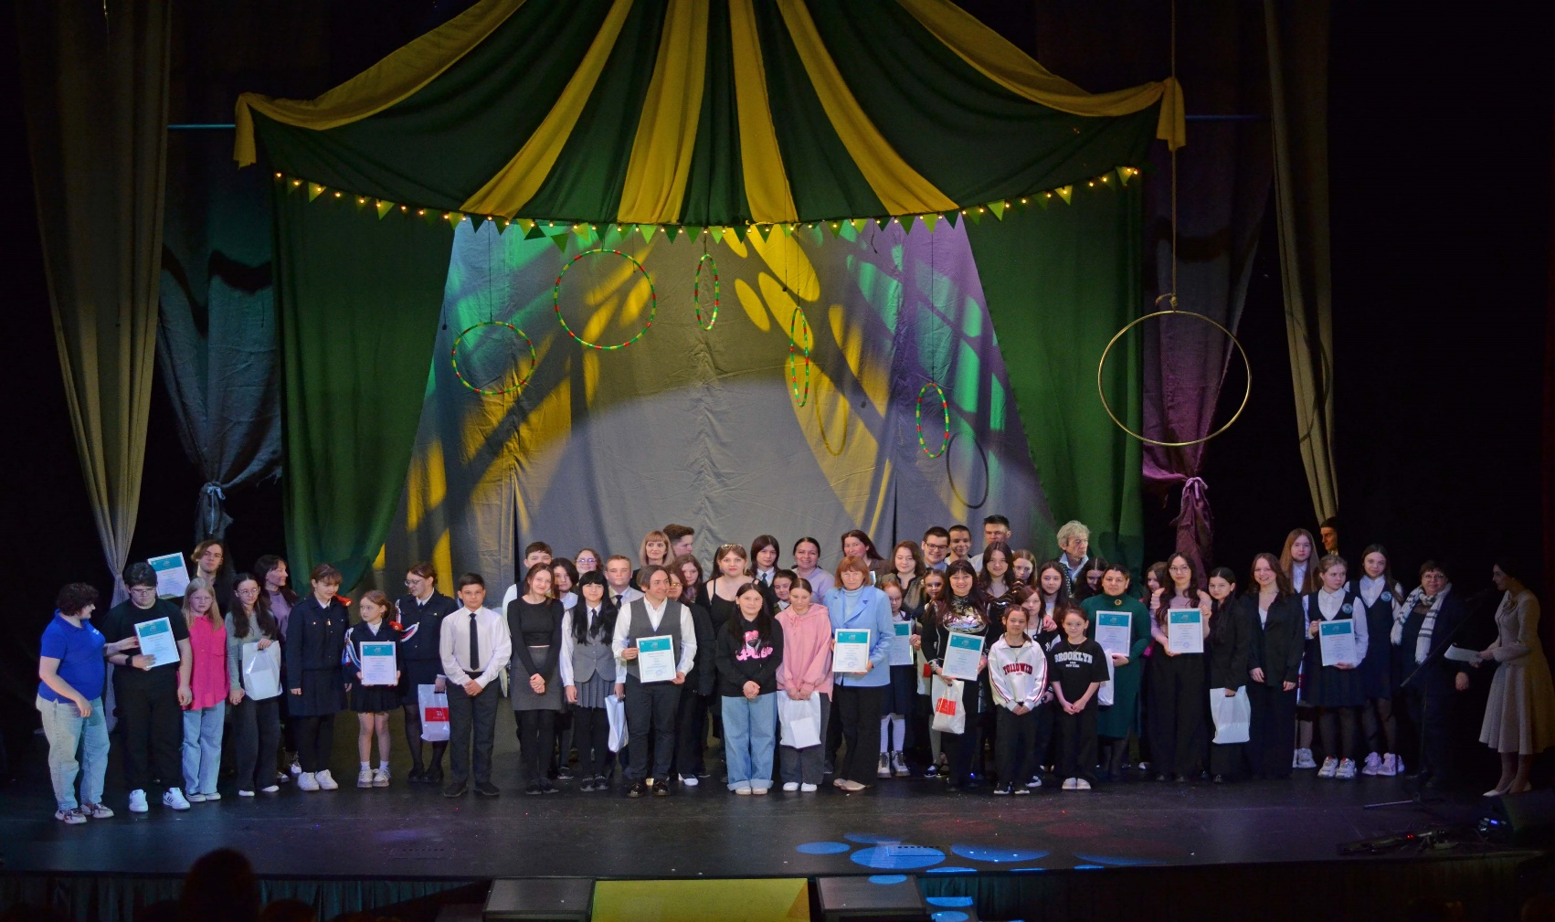
ТВОРЧЕСКИЙ ОТЧЁТ
Лицейской театральной студии «ЗАКУЛИСЬЕ»
МБОУ «Лицей №35» НМР РТ
2024-2025 учебный год

Slide 2

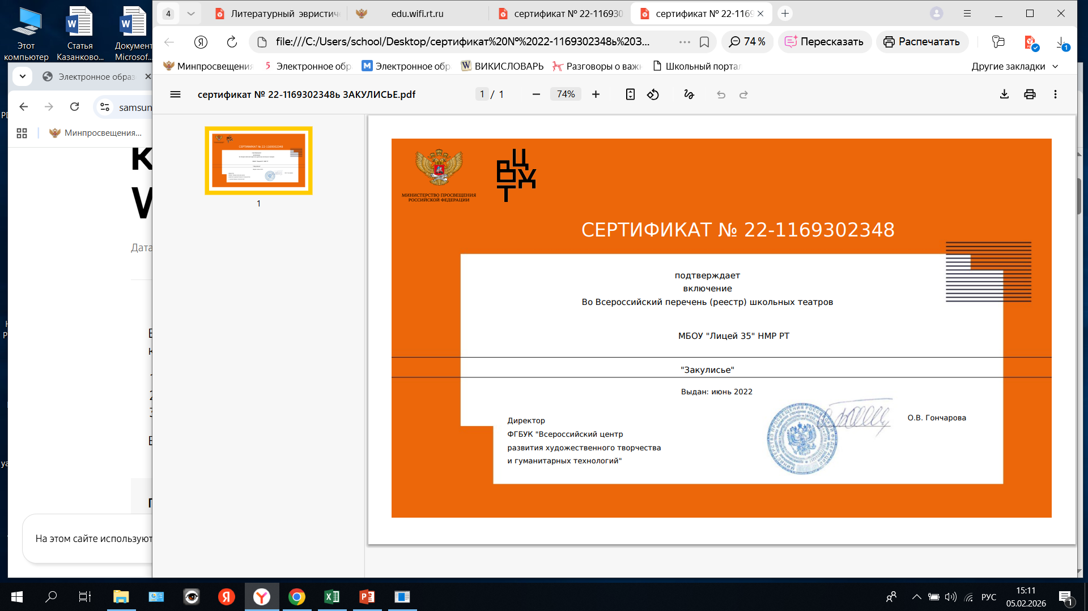

Slide 3
Итоги первого полугодия
Мартышева Кира | 9В | Х Фестиваль "Язык. Культура. Творчество", РТ, 3 место
Казаков Алексей | 8Г | Х Фестиваль "Язык. Культура. Творчество", РТ, 2 место
Фатхуллина Самина | 9В | VII Республиканский фестиваль "Солдатами не рождаются" НМР, 3 место
Басирова Ралина | 5г | Республиканский конкурс "Читающая семья - читающая страна", НМР-победитель, РТ- победитель
Басирова Ралина | 5г | Всероссийский конкурс "Видеостихия"
ЛТС "Закулисье" |  | 4 ПОКАЗА сказки "Новогодние приключения Несмеяны"
ЛТС "Закулисье" |  | Всероссийский творческий конкурс "Новогодние истории"
ЛТС "Закулисье" | 7Б | VI Муниципальный театральный фестиваль "Мастерская талантов" Диплом Лауреата 2 степени, ГРАНТ

Slide 4
Итоги второго полугодия
Миндубаев Хаким | 8г | РКТИ "Театральная волна", Диплом
Фатхуллина Сабина | 5а | РКТИ "Театральная волна", Диплом
Божкова Анастасия | 5Г | XI РФК «Радужная сцена», Диплом 3 степени
Преображенский Михаил | 5Д | "Без бергэ" Муниципальный этап, Диплом Лауреата 3 степени
ЛТС "Закулисье" | 10В | VI Муниципальный театральный фестиваль "Мастерская талантов" Диплом участника
ЛТС "Закулисье" | 7Б | VI Муниципальный театральный фестиваль "Мастерская талантов" Диплом Лауреата 2 степени, ГРАНТ
ЛТС "Закулисье" | 10В, 7Б | Линейка "День театра"
ЛТС "Закулисье" | 5Д | "Без бергэ" Муниципальный этап, Диплом Лауреата 3 степени
ЛТС "Закулисье" | 7Б | "Без бергэ" Муниципальный этап, Диплом Лауреата 1 степени
ЛТС "Закулисье" | 7Б | "Без бергэ" Зональный этап, Диплом Лауреата 1 степени
Преображенский Михаил | 5Д | "Без бергэ" Муниципальный этап, Диплом Лауреата 3 степени
Божкова Анастасия | 5Г | XI Республиканский фестиваль-конкурс «Радужная сцена», Диплом 3 степени
Ирин Елисей | 5д | Сертификат участника музыкально-поэтического марафона "И будет вечен этот гимн Победе"
Скляров Роман | 5д | Сертификат участника музыкально-поэтического марафона "И будет вечен этот гимн Победе"
Кузнецов Матвей | 5д | Сертификат участника музыкально-поэтического марафона "И будет вечен этот гимн Победе"
Шарипова Сафина | 5г | Сертификат участника музыкально-поэтического марафона "И будет вечен этот гимн Победе"

Slide 5
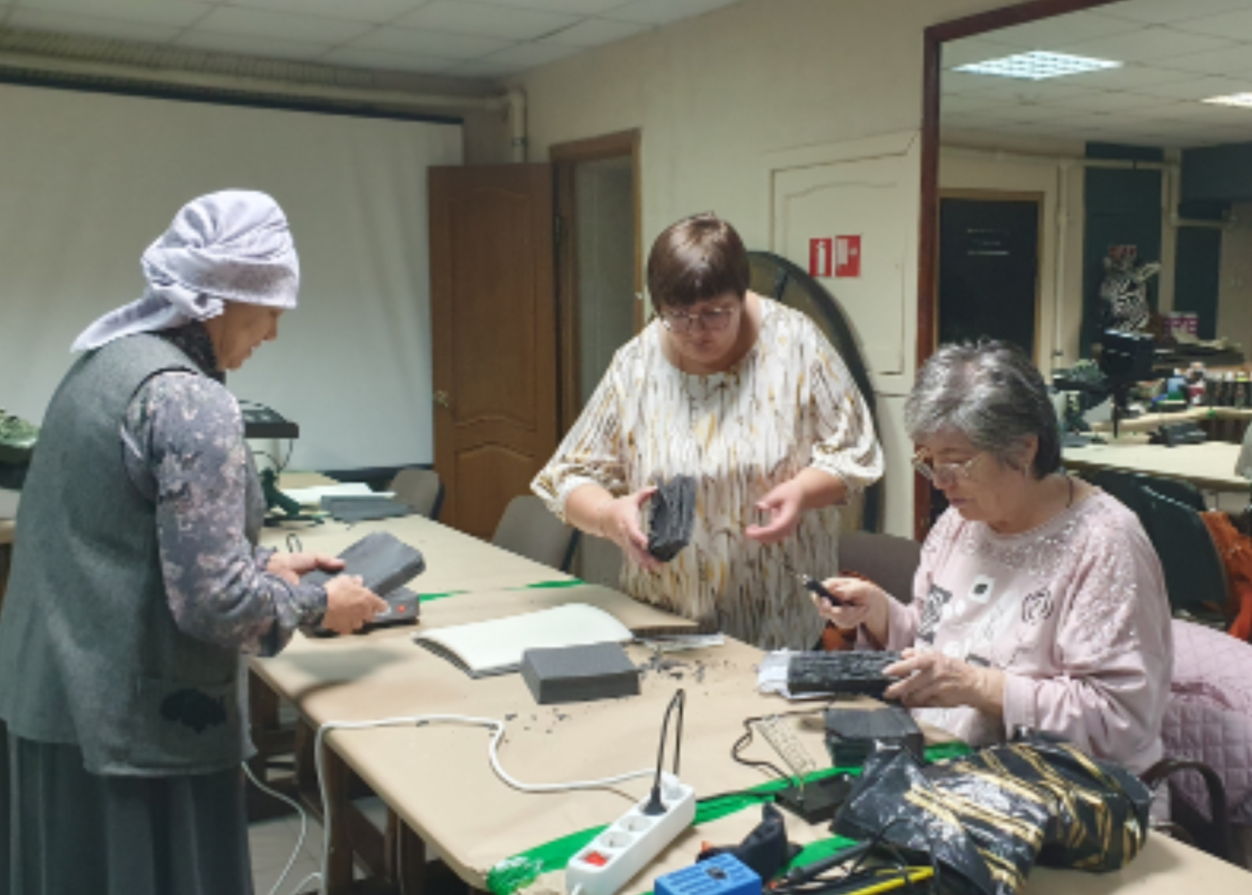
Творческая лаборатория "Свободная сцена", РТ,
защита проекта "Театральный костюм"

Slide 6
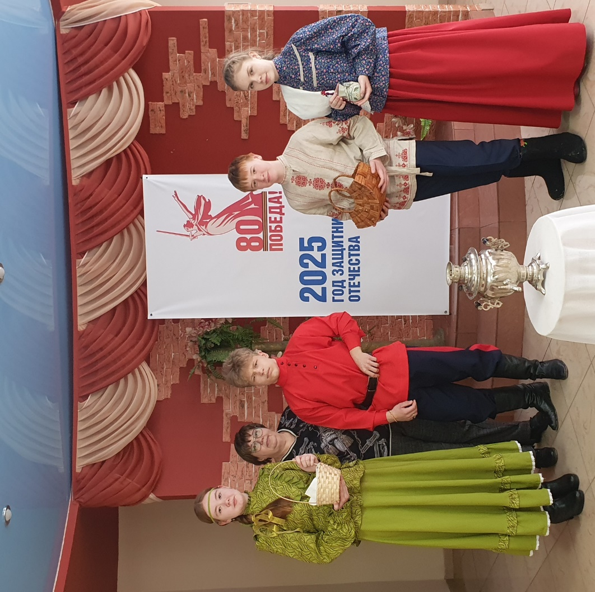
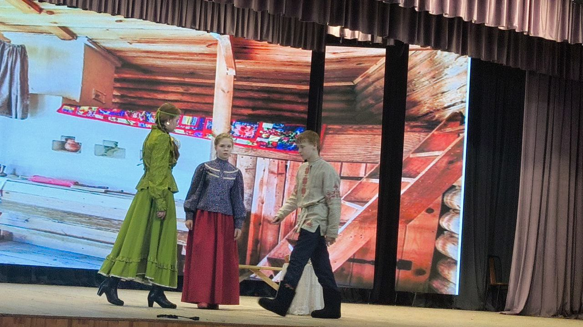
На зональном этапе конкурса
«Без бергэ» со сказкой
«Волшебная водица»

Slide 7
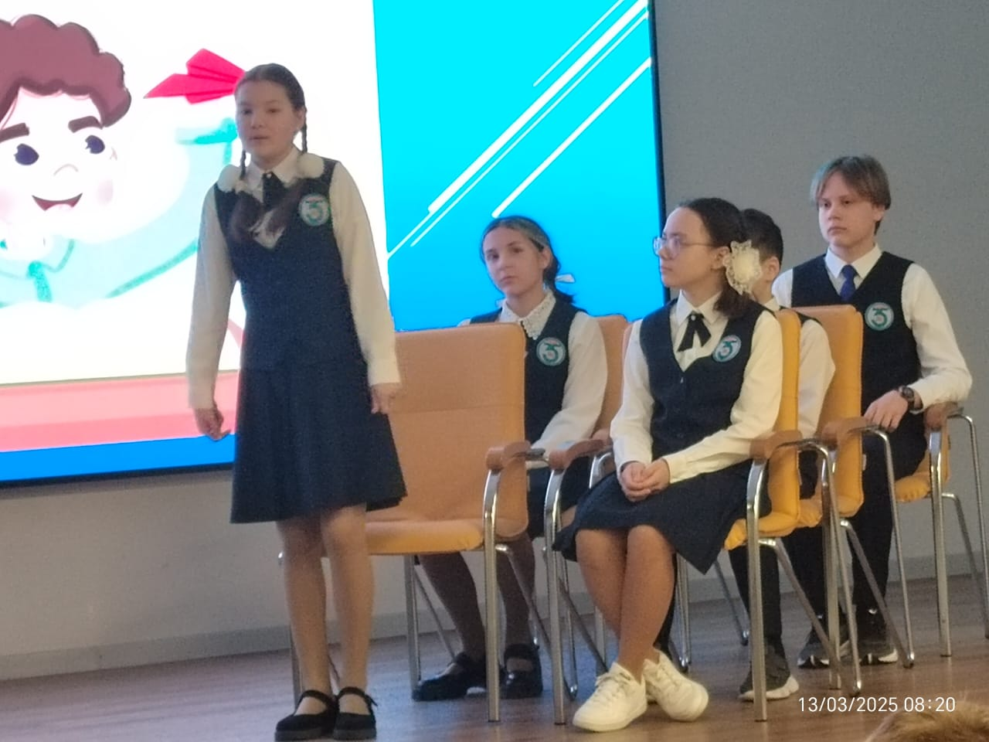
«Весёлая грамматика» миниатюра в рамках недели русского языка и литературы

Slide 8
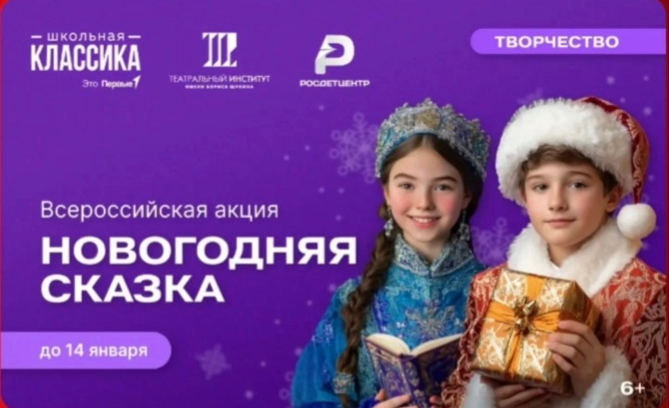

Slide 9
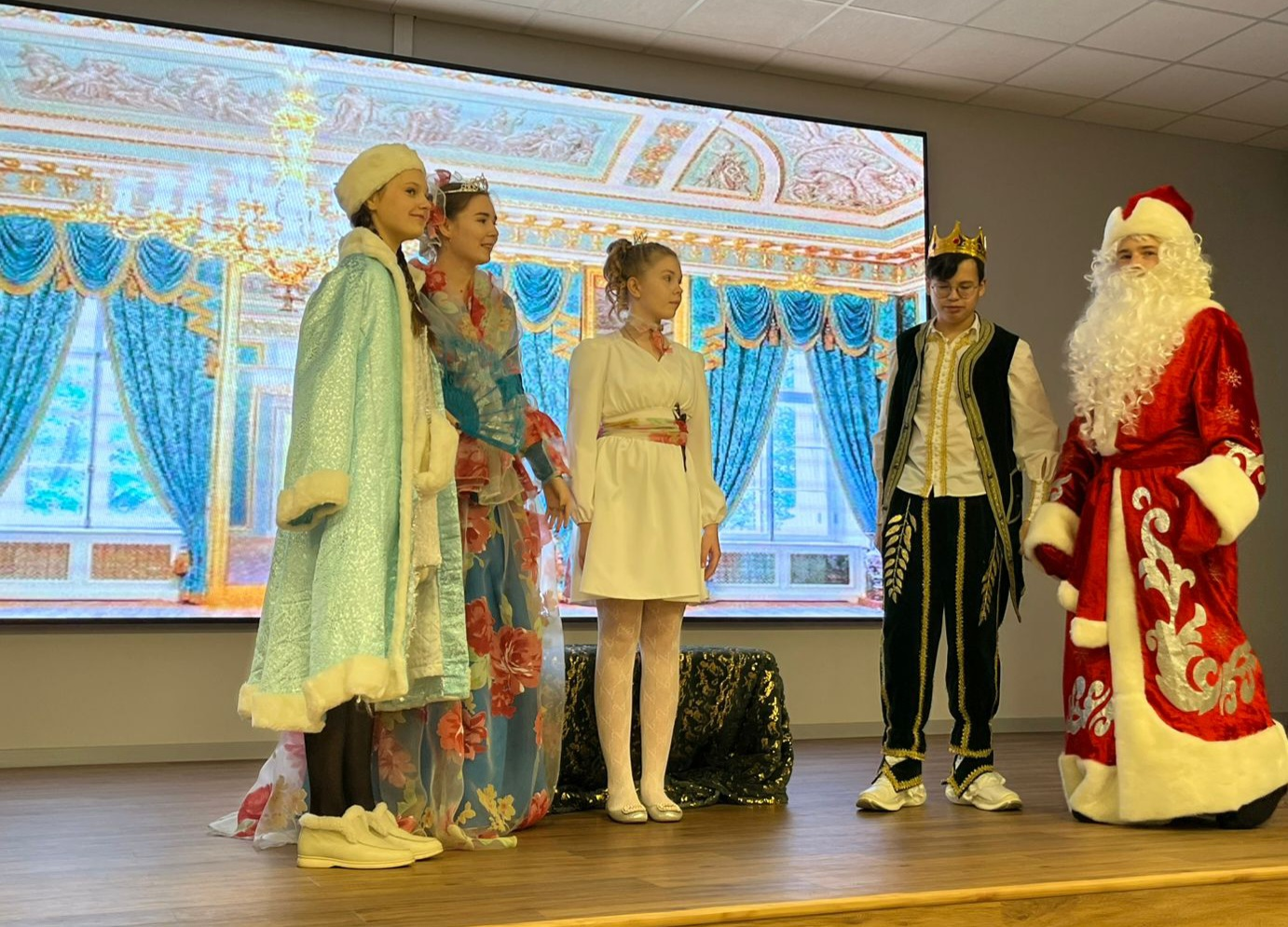
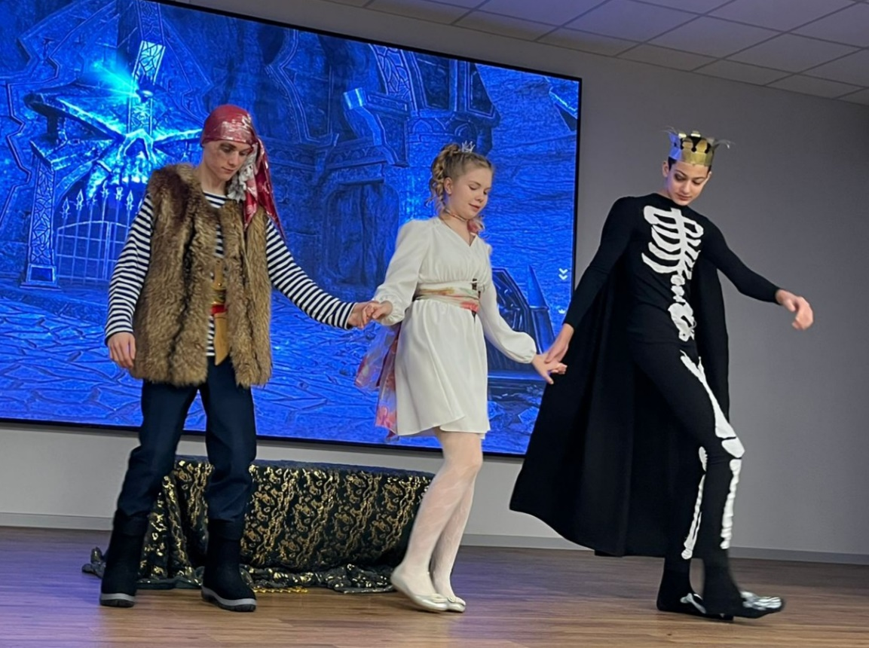
«Спектакль
«Новогодние приключения
Несмеяны»

Slide 10
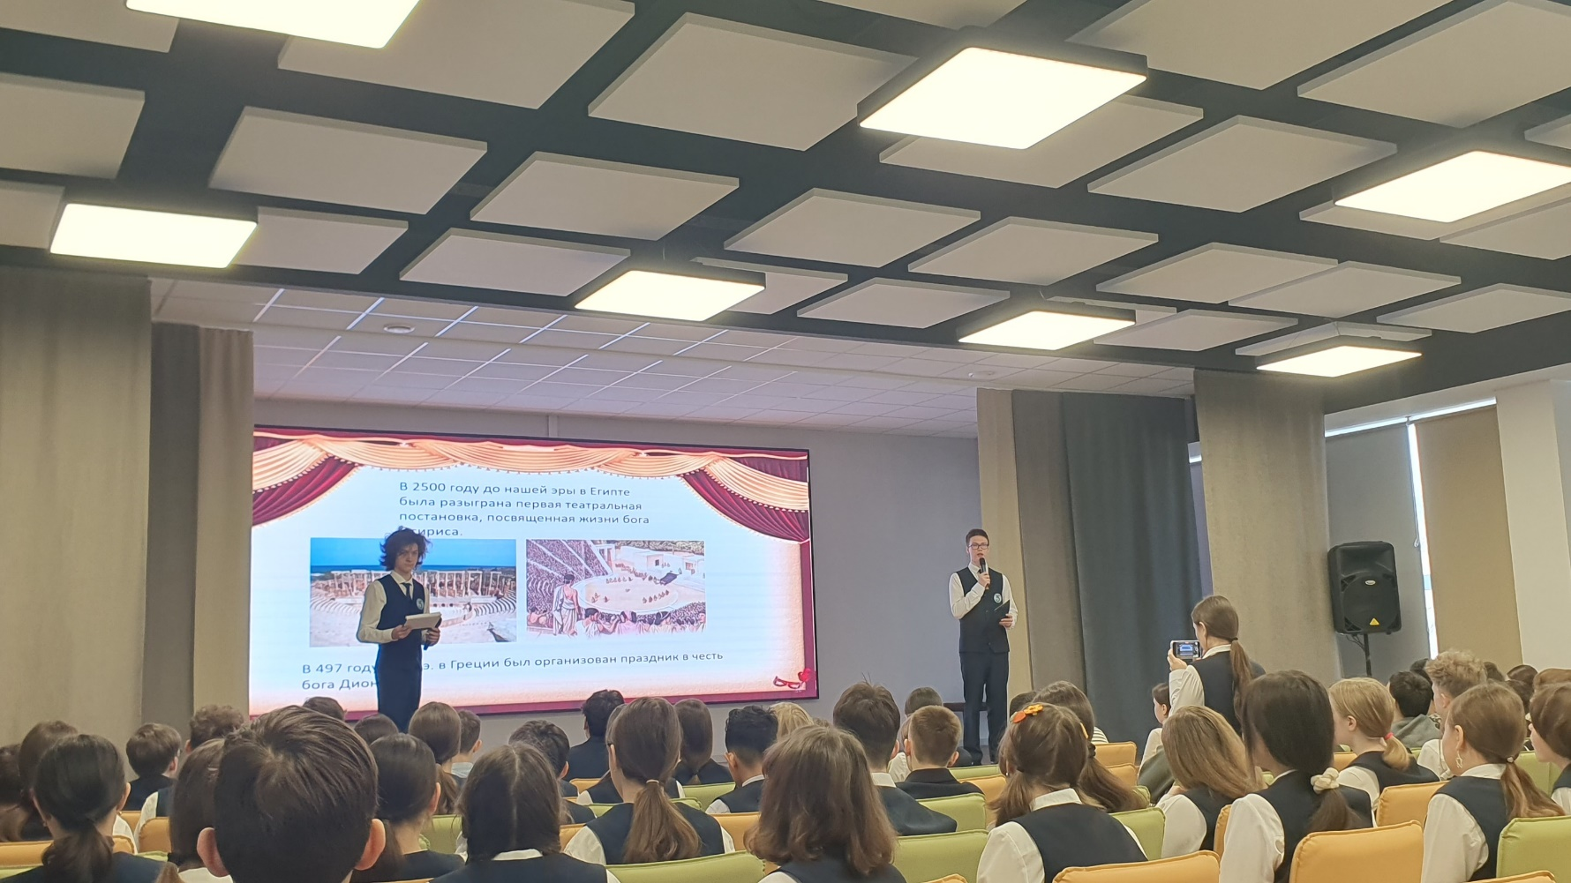
Линейка «День ТЕАТРА»

Slide 11
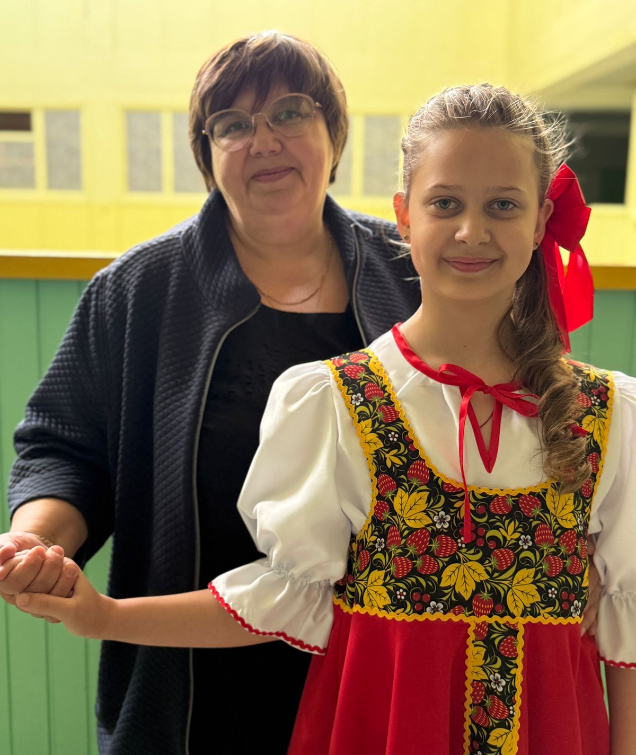
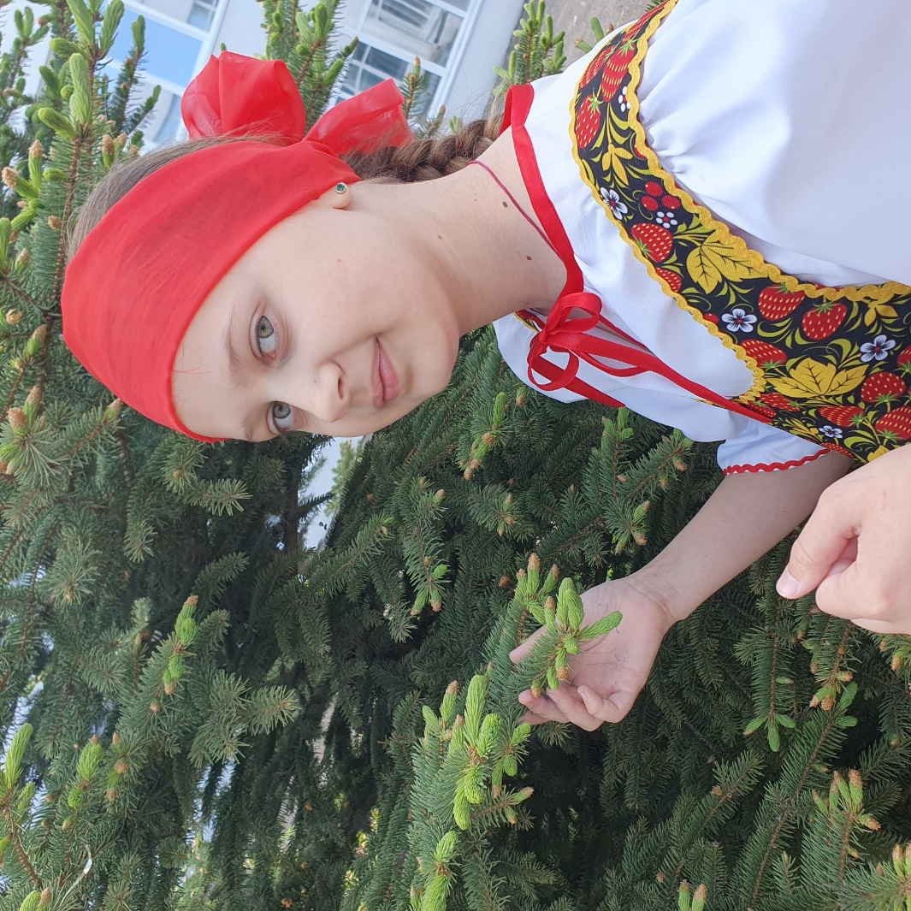
Победитель конкурса
«Красна девица и
добрый молодец»

Slide 12
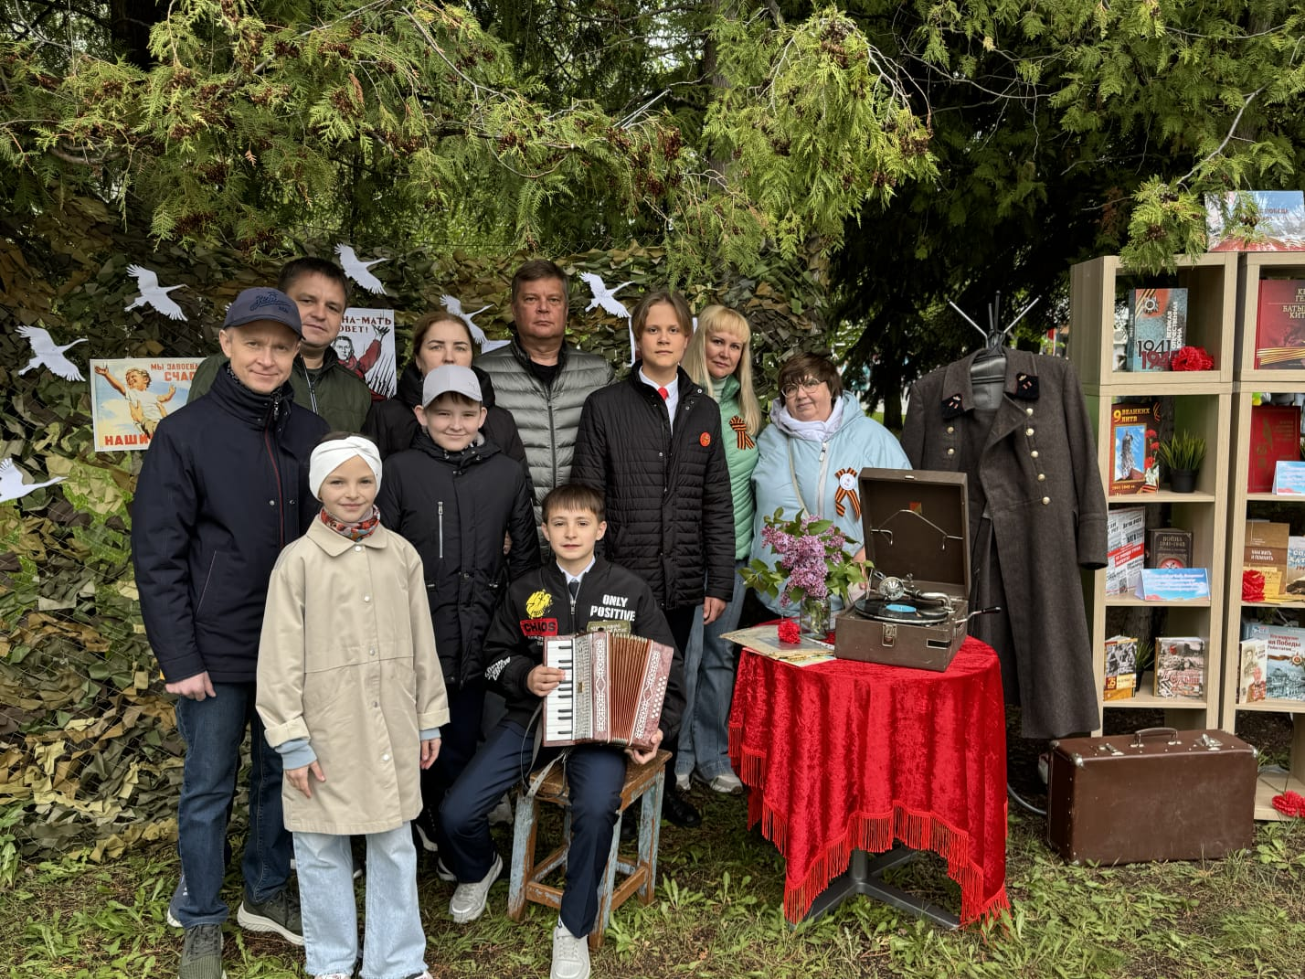
Музыкально-поэтический марафон
"И будет вечен этот гимн Победе"

Slide 13
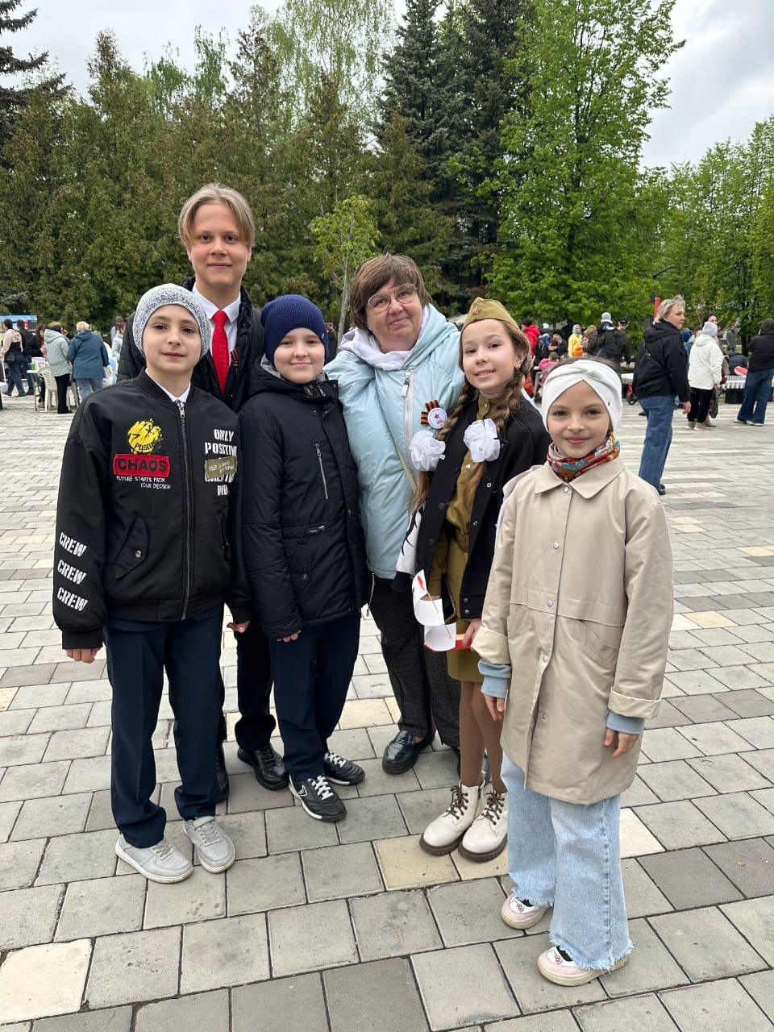
Музыкально-поэтический марафон
"И будет вечен этот гимн
Победе"

Slide 14
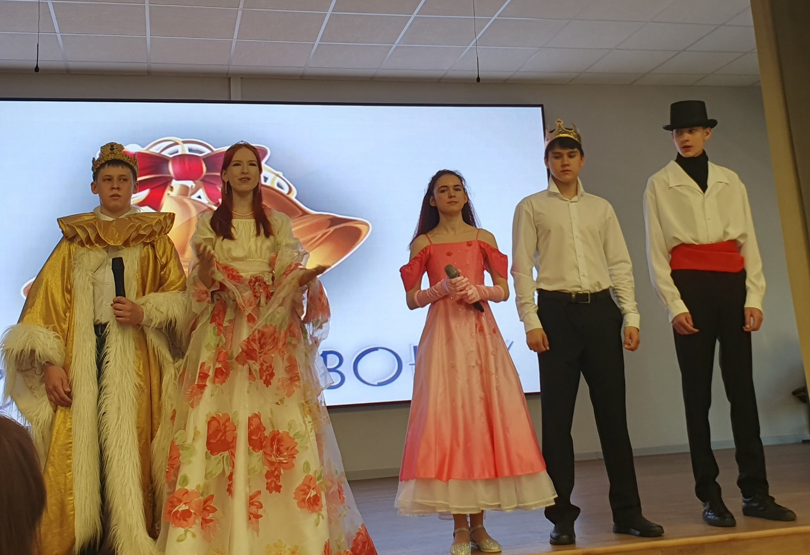
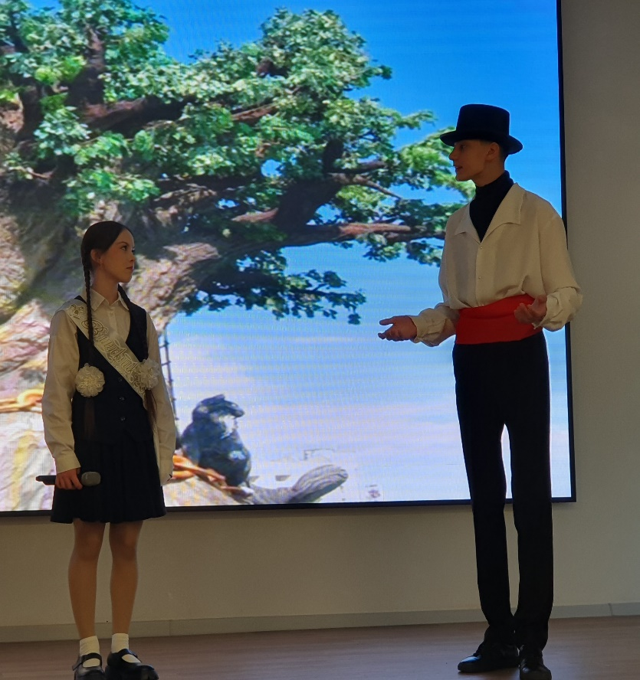
Студийцы –выпускники.
«Последний звонок», 9 классы

Slide 15
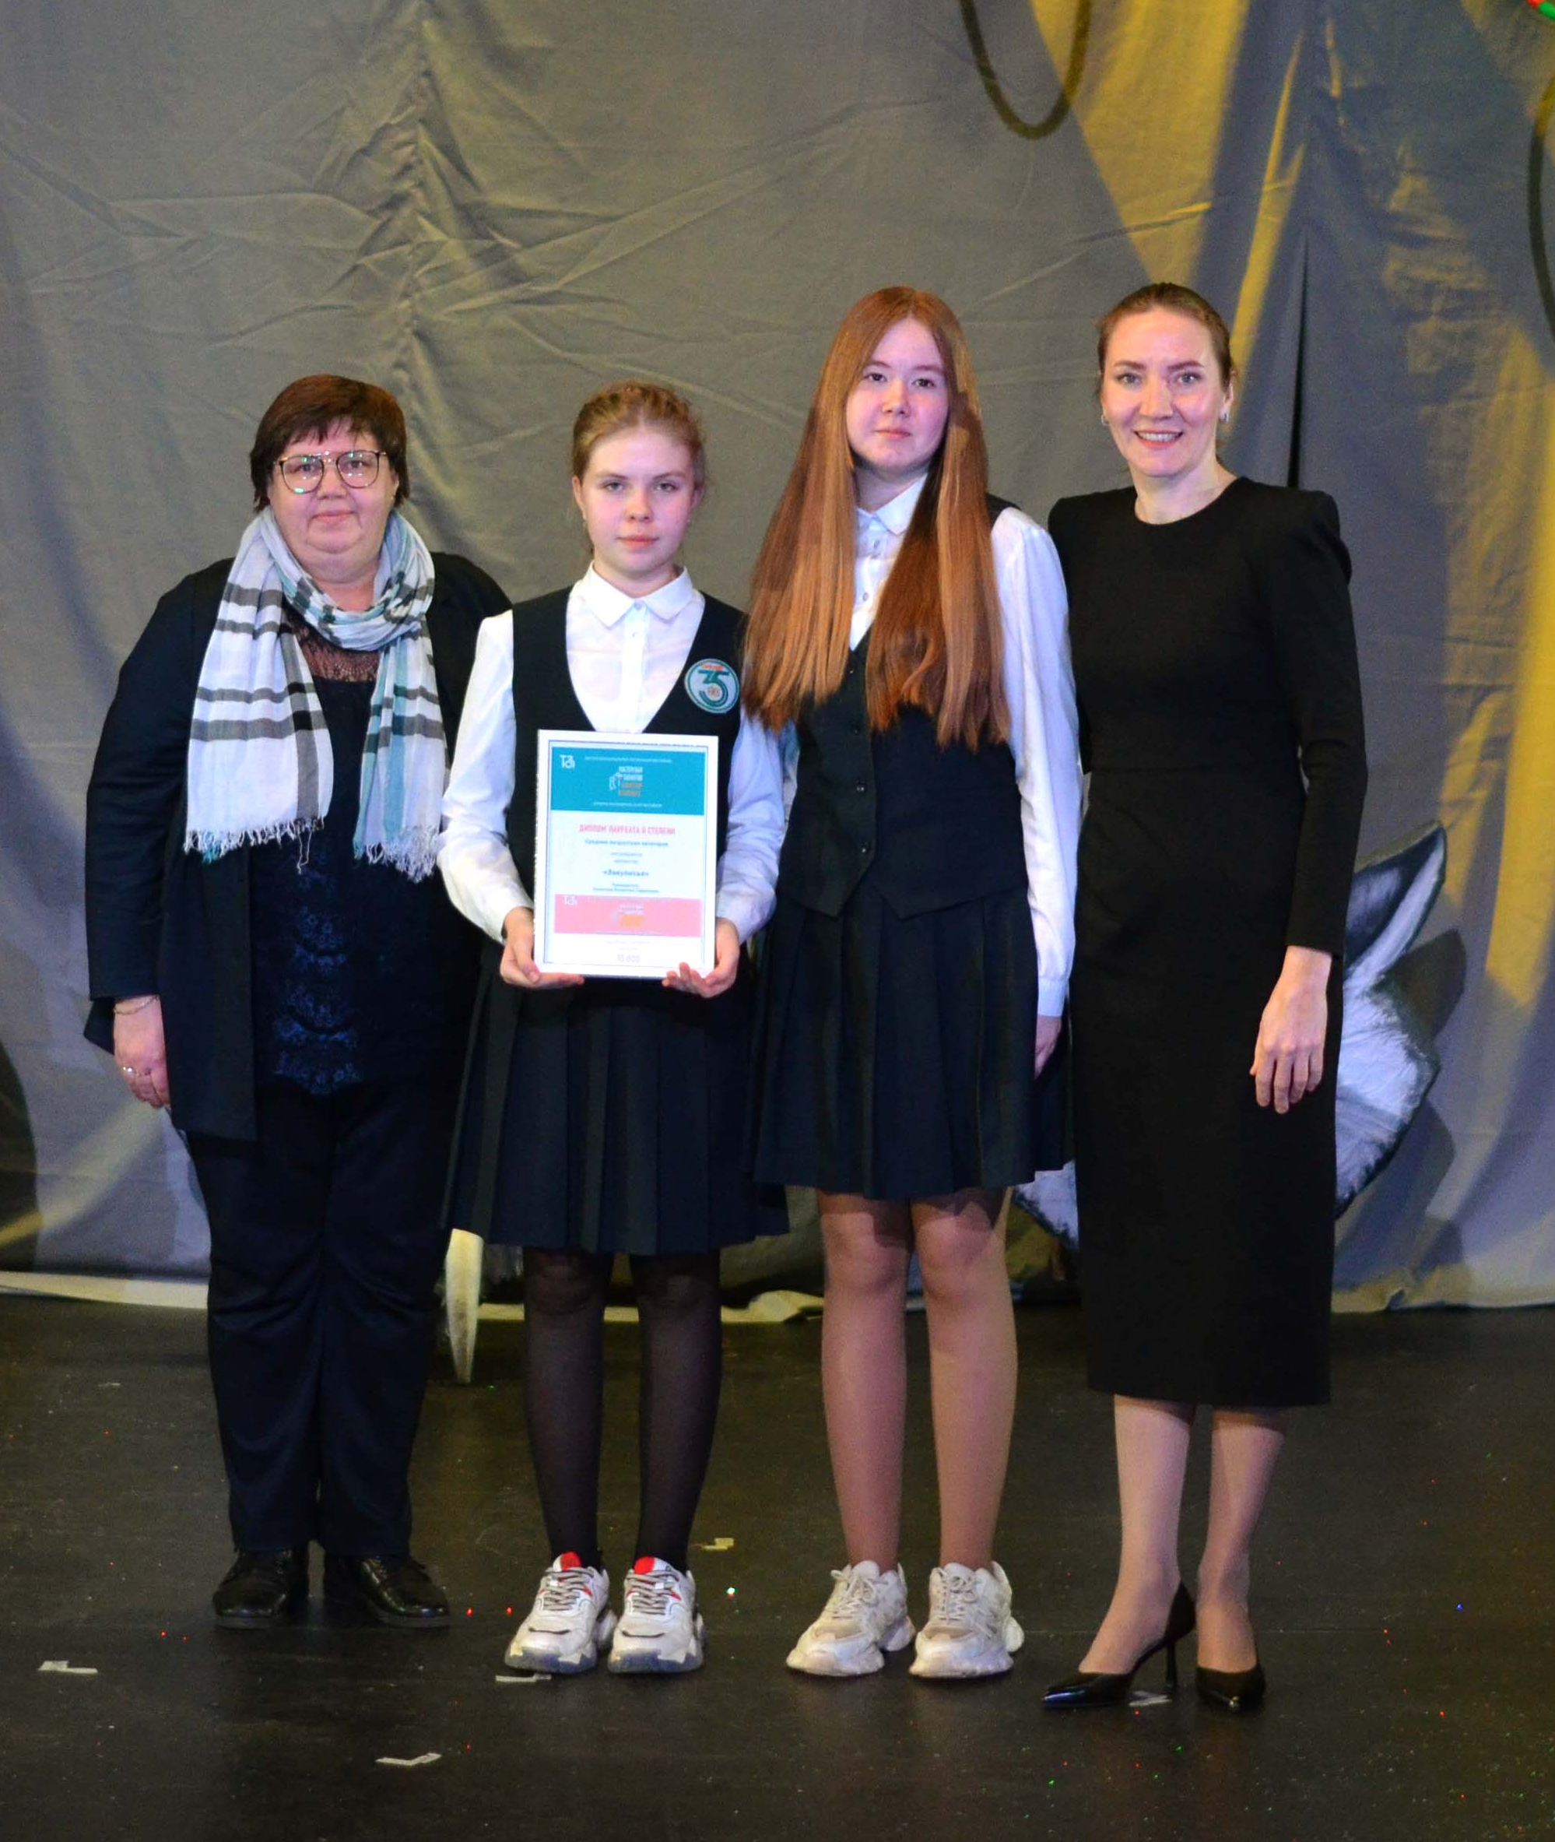
VI Муниципальный театральный фестиваль "Мастерская талантов" Диплом Лауреата 2 степени, ГРАНТ

Slide 16

Ещё больше информации на нашей странице в ВК
https://vk.com/public220791479

